Slide 1


CURSO FORMACION EN spring java
CURSO 2024

Slide 2

Aplicación: DemoRestOrm
SPRING FRAMEWORK
SPRING REST CON ORM
SPRING REST CON ORM
¿Qué es un ORM?
ORM son las siglas de Object Relational Mapping(ORM) o Mapeo Objeto-Relacional, es una herramienta que nos permite mapear , lo que es lo mismo, convertir los objetos de tu aplicación a un formato adecuado, para ser almacenados en cualquier base de datos, creando para ello una base de datos virtual. Donde los datos disponibles en nuestra aplicación quedan vinculados con la base de datos final.
Los ORM también nos permiten o ayudan a eliminar todo el lenguaje tedioso de sentencias SQL necesario.
Notes:
Si buscamos cualquier definición de inteligencia artificial veremos que la inteligencia es:
Es la capacidad o facultad de entender, razonar, saber, aprender y de resolver problemas.

Slide 3
Aplicación: DemoRestOrm
SPRING FRAMEWORK
SPRING REST CON ORM
SPRING REST CON ORM
Integracion de ORM con Spring
Los beneficios que tenemos cuando creamos la capa de Acceso a Datos o comúnmente conocida como DAO.
Permiten:
Pruebas más sencillas: → Integración de objetos mapeados, y poder probar cada código de la persistencia de manera mas aislada.
Excepciones en la capa de acceso a datos→ Permite la individualización propia de las excepciones dentro de la excepción como DataAccessException en tiempo de ejecución.
Gestion general de recursos→ Spring ofrece un manejo eficiente, fácil y seguro de los recursos de persistencia. Resuelve muchos de los problemas típicos de Hibernate, para cualquier entorno de transacciones local o JTA.
Gestion integrada de transacciones→ Podremos usar la anotación @Transactional para el manejo de las transacciones en los procesos de la base de datos.
Notes:
Si buscamos cualquier definición de inteligencia artificial veremos que la inteligencia es:
Es la capacidad o facultad de entender, razonar, saber, aprender y de resolver problemas.

Slide 4
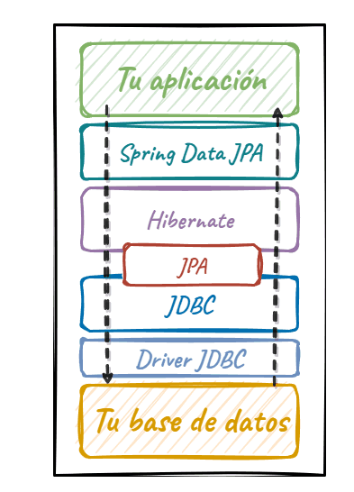
Aplicación: DemoRestOrm
SPRING FRAMEWORK
SPRING REST CON ORM
SPRING REST CON ORM
Integracion de ORM con Spring
Los beneficios que tenemos cuando creamos la capa de Acceso a Datos o comúnmente conocida como DAO.
En general:
El objetivo de la integración con Spring es la creación de capas de aplicaciones claras, con cualquier tecnología de transacción y acceso a datos, para mantener un acoplamiento flexible de los objetos de la aplicación.
Si observamos la figura→ Vemos como se definiría nuestra aplicación y la intercomunicación que tendríamos.
Notes:
Si buscamos cualquier definición de inteligencia artificial veremos que la inteligencia es:
Es la capacidad o facultad de entender, razonar, saber, aprender y de resolver problemas.

Slide 5
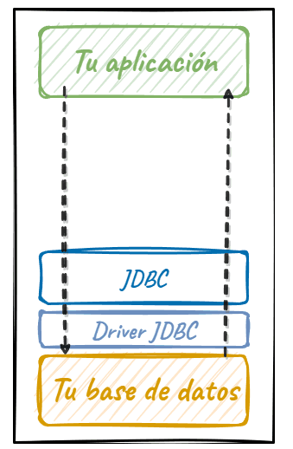
Aplicación: DemoRestOrm
SPRING FRAMEWORK
SPRING REST CON ORM
SPRING REST CON ORM
Integracion de ORM con Spring
JDBC
Es la “Api” base de Java para el acceso a los datos de bases de datos relacionales. Te permite ejecutar consultas
SQL directamente en la base de datos y manejar los resultados en tu aplicación de JAVA.
JDBC te da un control total sobre las consultas SQL y como se manejan los datos. Pero también significa que debes escribir mas código y manejar más detalles a bajo nivel.
Permite conéctarte a una base de datos
Enviarle consultas SQL tanto de consulta como de manipulación de datos.
Recibir los resultados de las consultas.
Es una API muy unida a la base de datos, la cual no tiene intermediarios salvo la comunicación propia con el driver.
Notes:
Si buscamos cualquier definición de inteligencia artificial veremos que la inteligencia es:
Es la capacidad o facultad de entender, razonar, saber, aprender y de resolver problemas.

Slide 6
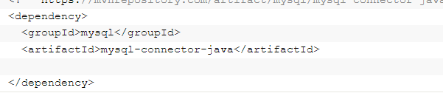
Aplicación: DemoRestOrm
SPRING FRAMEWORK
SPRING REST CON ORM
SPRING REST CON ORM
Integracion de ORM con Spring
JDBC
Como configurarlo:
Necesitamos en nuestro POM añadir el conector de la base de datos en cuestión.
Necesitamos añadir la dependencia de Spring Boot
Podemos trabajar con la plantilla de JDBCTemplate.
Notes:
Si buscamos cualquier definición de inteligencia artificial veremos que la inteligencia es:
Es la capacidad o facultad de entender, razonar, saber, aprender y de resolver problemas.

Slide 7
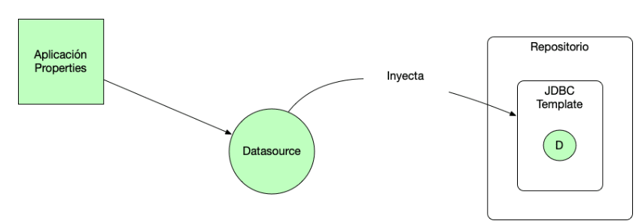
Aplicación: DemoRestOrm
SPRING FRAMEWORK
SPRING REST CON ORM
SPRING REST CON ORM
Integracion de ORM con Spring
JDBC
Como configurarlo
Vemos estos ejemplos para realizar: CRUD
La clase debe tener la anotación @Repository
Todos los métodos que hagan o una inserción o un borrado iran con la anotación @Transactional.
Private JdbcTemplate plantilla; DE import org.springframework.jdbc.core.JdbcTemplate;
Vemos los diferentes métodos.
Notes:
Si buscamos cualquier definición de inteligencia artificial veremos que la inteligencia es:
Es la capacidad o facultad de entender, razonar, saber, aprender y de resolver problemas.

Slide 8
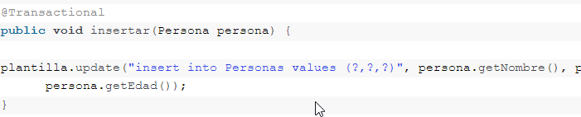
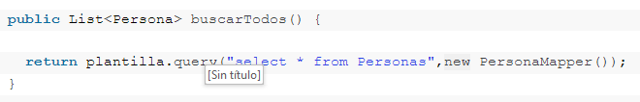
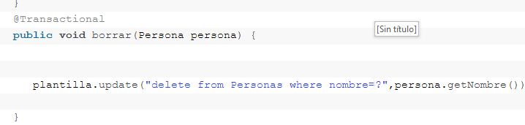
Aplicación: DemoRestOrm
SPRING FRAMEWORK
SPRING REST CON ORM
SPRING REST CON ORM
Integracion de ORM con Spring
JDBC
Como configurarlo:
Diferentes métodos utilizando JDBC Template
Notes:
Si buscamos cualquier definición de inteligencia artificial veremos que la inteligencia es:
Es la capacidad o facultad de entender, razonar, saber, aprender y de resolver problemas.

Slide 9
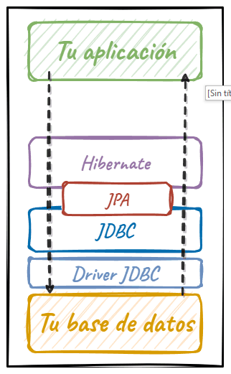
Aplicación: DemoRestOrm
SPRING FRAMEWORK
SPRING REST CON ORM
SPRING REST CON ORM
Integracion de ORM con Spring
JPA
Cuando queremos trabajar con objetos en lugar de con consultas SQL lo que necesitamos es un ORM. Es decir,
Necesitamos alguna biblioteca adicional que genere las consultas, las lancee y mapee los resultados de estas a los objeto
Correspondientes
Java dispone de una especificación que define como mapear los objetos a las tablas de una base de datos relacional.→ JPA
Jpa no es una tecnología que podamos utilizar directamente, si no que se encarga de definir unas serie de conceptos que una biblioteca concreta debe implementar.
JPA es como una interfaz en JAVA, que define que miembros debe contar una implementación como es Hibernate.
Notes:
Si buscamos cualquier definición de inteligencia artificial veremos que la inteligencia es:
Es la capacidad o facultad de entender, razonar, saber, aprender y de resolver problemas.

Slide 10
Aplicación: DemoRestOrm
SPRING FRAMEWORK
SPRING REST CON ORM
SPRING REST CON ORM
Integracion de ORM con Spring
HIBERNATE
Es una implementación concreta de la especificación de JPA. La mas usada. Define las peculiaridades que define
JPA.
https://jakartaee.github.io/persistence/
Simplifica el trabajo de acceso a datos porque te permite utilizar objetos directamente y te evita las
Consultas SQL y el mapeo de estas. Es mas difícil de aprender que JDBC.
Notes:
Si buscamos cualquier definición de inteligencia artificial veremos que la inteligencia es:
Es la capacidad o facultad de entender, razonar, saber, aprender y de resolver problemas.

Slide 11
Aplicación: DemoRestOrm
SPRING FRAMEWORK
SPRING REST CON ORM
SPRING REST CON ORM
Integracion de ORM con Spring
HIBERNATE
¿Cómo utilizar en mi proyecto Hibernate?
Lo vemos en el proyecto de Spring Data JPA.
Revisar la relación:
JPA-> Hibernate→ Como proveedor de Persistencia→ Spring Data JPA lo engloba estas tres capas de persistencia.
Notes:
Si buscamos cualquier definición de inteligencia artificial veremos que la inteligencia es:
Es la capacidad o facultad de entender, razonar, saber, aprender y de resolver problemas.

Slide 12
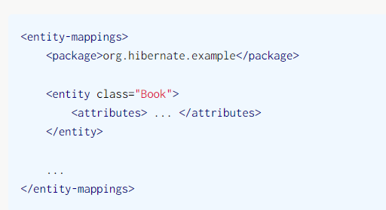
Aplicación: DemoRestOrm
SPRING FRAMEWORK
SPRING REST CON ORM
SPRING REST CON ORM
Integración de ORM con Spring
HIBERNATE
https://hibernate.org/
Tendríamos dos documentos a revisar:
Introducción a Hibernate:
https://docs.jboss.org/hibernate/orm/6.4/introduction/html_single/Hibernate_Introduction.html
Cuando veamos Hibernate, tendremos dos opciones trabajar con un fichero xml, conocido como orm.xml, como vemos en la imagen de la derecha. O como nosotros trabajaremos que será añadir nuestras dependencias y relaciones entre diferentes tablas en el propio @Entity de nuestra clase.
Notes:
Si buscamos cualquier definición de inteligencia artificial veremos que la inteligencia es:
Es la capacidad o facultad de entender, razonar, saber, aprender y de resolver problemas.

Slide 13
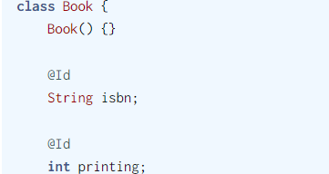
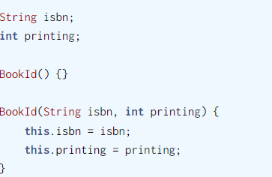
Aplicación: DemoRestOrm
SPRING FRAMEWORK
SPRING REST CON ORM
SPRING REST CON ORM
Integración de ORM con Spring
HIBERNATE
Si revisamos la documentación, hay diversas formas de poder manipular nuestra Entidad o Modelo.
Mencionaremos estas posibilidades:
1- Cuando una tabla tiene dos o tres campos como una clave primaria. ¿Cómo lo indicamos dentro de la propia aplicación?.
En este caso para todos los campos lo que sean clave, los añadiremos como @Id
Pero este enfoque quizás sea problemático, cuando tengamos que enviar la información independiente de estos campos, en este caso lo que suele hacerse es directamente realizar un constructor de los dos campos con nombre “bookID” como podemos ver en el ejemplo.
Pero aun así, tampoco nos satisface de manera correcta, y tengamos que utilizar
@Embeddable en la clase
Notes:
Si buscamos cualquier definición de inteligencia artificial veremos que la inteligencia es:
Es la capacidad o facultad de entender, razonar, saber, aprender y de resolver problemas.

Slide 14
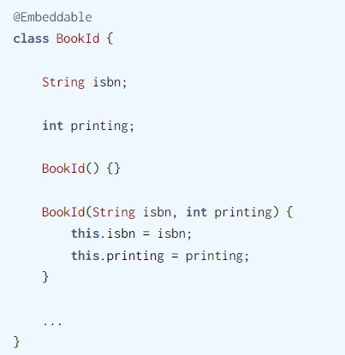
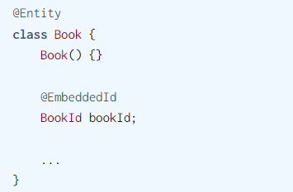
Aplicación: DemoRestOrm
SPRING FRAMEWORK
SPRING REST CON ORM
SPRING REST CON ORM
Integración de ORM con Spring
HIBERNATE
Si revisamos la documentación, hay diversas formas de poder manipular nuestra Entidad o Modelo.
En este caso lo que definiré una clase independiente de tipo @Embeddable únicamente para las claves. Y en la entidad de mi tabla lo definiré el campo clave, que será un conjunto de varios campos como @EmbebbedId.
Notes:
Si buscamos cualquier definición de inteligencia artificial veremos que la inteligencia es:
Es la capacidad o facultad de entender, razonar, saber, aprender y de resolver problemas.

Slide 15
Aplicación: DemoRestOrm
SPRING FRAMEWORK
SPRING REST CON ORM
SPRING REST CON ORM
Integración de ORM con Spring
HIBERNATE
¿Cómo indicar que un campo de una tabla no puede ser nulo?
Para este caso usaremos la anotación @Column(nullable=false)
Notes:
Si buscamos cualquier definición de inteligencia artificial veremos que la inteligencia es:
Es la capacidad o facultad de entender, razonar, saber, aprender y de resolver problemas.

Slide 16
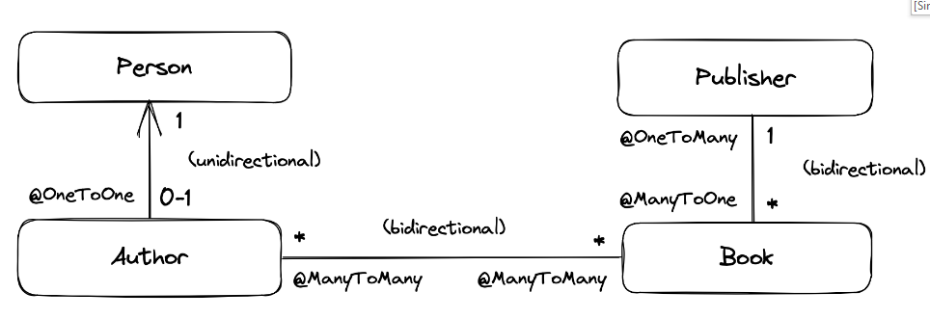
Aplicación: DemoRestOrm
SPRING FRAMEWORK
SPRING REST CON ORM
SPRING REST CON ORM
Integración de ORM con Spring
HIBERNATE
Relaciones o Asociaciones
¿Qué es una asociación?
Es la relación que existen entre tablas.
Si E y F son ambas clases de entidad, es decir clases de diferentes tablas, @Entity.
1- Una asociación 1 a 1 relaciona como máximo una instancia única E como máximo con una instancia(Columna) única de F.
2- Una asociación de n a 1 relaciona cero o más instancias de E como una insntncia única de F.
3- Una asociación de muchos a muchos relaciona cero o más instancias de E con cero o más instancias de F.
Notes:
Si buscamos cualquier definición de inteligencia artificial veremos que la inteligencia es:
Es la capacidad o facultad de entender, razonar, saber, aprender y de resolver problemas.

Slide 17
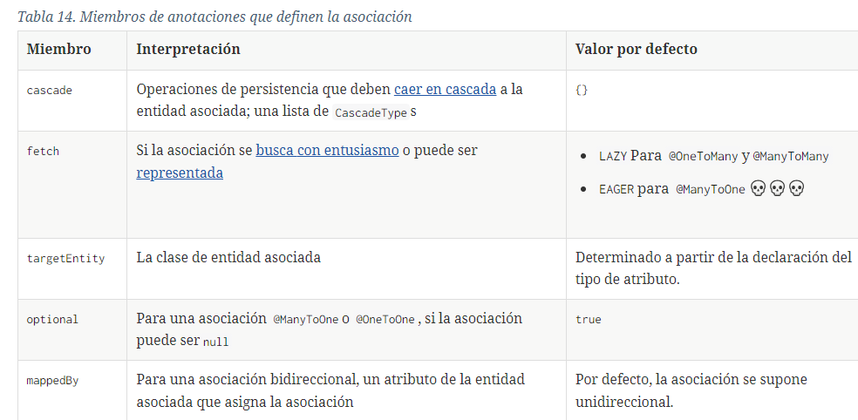
Aplicación: DemoRestOrm
SPRING FRAMEWORK
SPRING REST CON ORM
SPRING REST CON ORM
Integración de ORM con Spring
HIBERNATE
Relaciones o Asociaciones
¿Qué es una asociación?
Es la relación que existen entre tablas.
Y una asociación entre clases puede ser:
Unidireccional, navegable desde E hasta F pero no desde F hasta E.
Bidireccional, navegable en cualquier dirección.
Hay tres tipos de asociaciones:
@ManyToOne→ n a 1
@OnetoMany→ 1 a n
@ManytoMany→ n a n
Notes:
Si buscamos cualquier definición de inteligencia artificial veremos que la inteligencia es:
Es la capacidad o facultad de entender, razonar, saber, aprender y de resolver problemas.

Slide 18
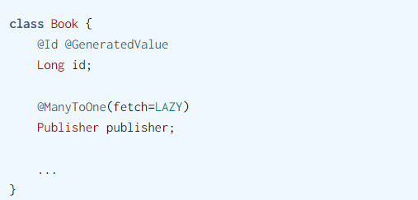

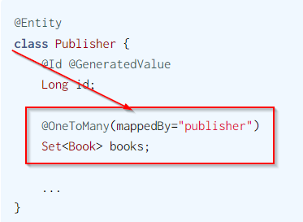
Aplicación: DemoRestOrm
SPRING FRAMEWORK
SPRING REST CON ORM
SPRING REST CON ORM
Integración de ORM con Spring
HIBERNATE
Vemos las tres formas.
@ManyToOne
Donde
@ManyToOne(fetch=LAZY) significa en este caso
LAZY lo que nos está realizando es realizar una estrategia de carga de datos
Cuando solo son necesarios, en vez de cargarlos de manera inmediata
Lo cual mejora el rendimiento de la aplicacion:
En este la tabla Book tiene una clave forenea, en la entity de Publisher, deberemos de mapearlo de la forma que se indica, si queremos que sea de forma bidireccional, utilizando el mappedBy para hacer referencia a la relación Book.Publisher.
En este caso podemos recuperar colecciones o los elementos que
Tengamos relacionados, para poder hacer nuestros cruces
JOIN SQL mediante nuestras entidades.
Notes:
Si buscamos cualquier definición de inteligencia artificial veremos que la inteligencia es:
Es la capacidad o facultad de entender, razonar, saber, aprender y de resolver problemas.

Slide 19
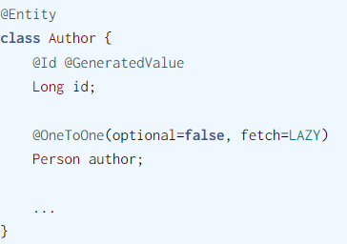
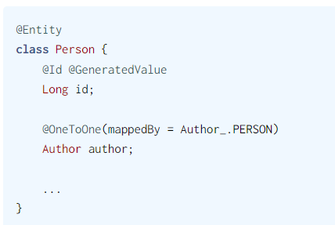
Aplicación: DemoRestOrm
SPRING FRAMEWORK
SPRING REST CON ORM
SPRING REST CON ORM
Integración de ORM con Spring
HIBERNATE
Vemos las tres formas.
@OneToOne
Donde en nuestra clase Author.
Y si vemos nuestra clase Person tendríamos:
Y si queremos que sea bidireccional.
Notes:
Si buscamos cualquier definición de inteligencia artificial veremos que la inteligencia es:
Es la capacidad o facultad de entender, razonar, saber, aprender y de resolver problemas.

Slide 20
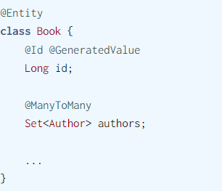
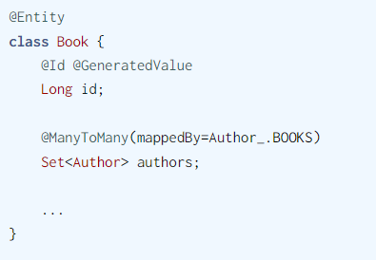
Aplicación: DemoRestOrm
SPRING FRAMEWORK
SPRING REST CON ORM
SPRING REST CON ORM
Integración de ORM con Spring
HIBERNATE
Vemos las tres formas.
@ManyToMany
Vemos las dos clases relacionadas:
Y si es bidireccional entre Authors y Books, tendriamos que indicarlo
Acordaros con el mappedBy
Si deseamos modificar la colección deberemos cambiar los lados del propietario.
Notes:
Si buscamos cualquier definición de inteligencia artificial veremos que la inteligencia es:
Es la capacidad o facultad de entender, razonar, saber, aprender y de resolver problemas.

Slide 21
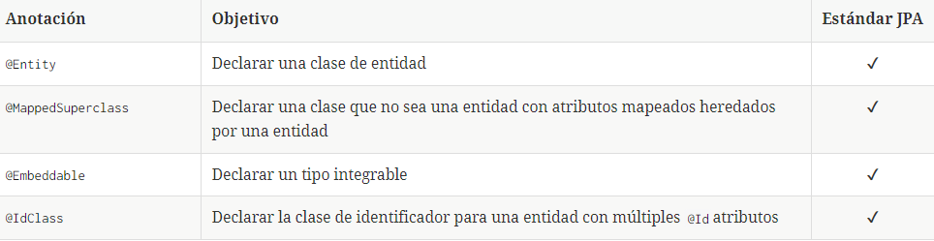
Aplicación: DemoRestOrm
SPRING FRAMEWORK
SPRING REST CON ORM
SPRING REST CON ORM
Integración de ORM con Spring
HIBERNATE
Resumen de Anotaciones→ Entidades
Notes:
Si buscamos cualquier definición de inteligencia artificial veremos que la inteligencia es:
Es la capacidad o facultad de entender, razonar, saber, aprender y de resolver problemas.

Slide 22
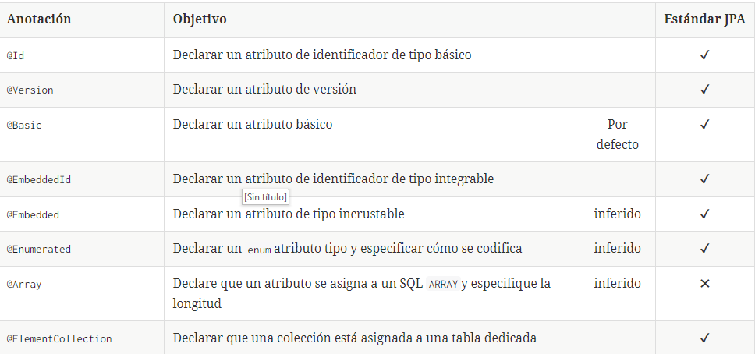
Aplicación: DemoRestOrm
SPRING FRAMEWORK
SPRING REST CON ORM
SPRING REST CON ORM
Integración de ORM con Spring
HIBERNATE
Resumen de Anotaciones→ Atributos básicos.
Notes:
Si buscamos cualquier definición de inteligencia artificial veremos que la inteligencia es:
Es la capacidad o facultad de entender, razonar, saber, aprender y de resolver problemas.

Slide 23
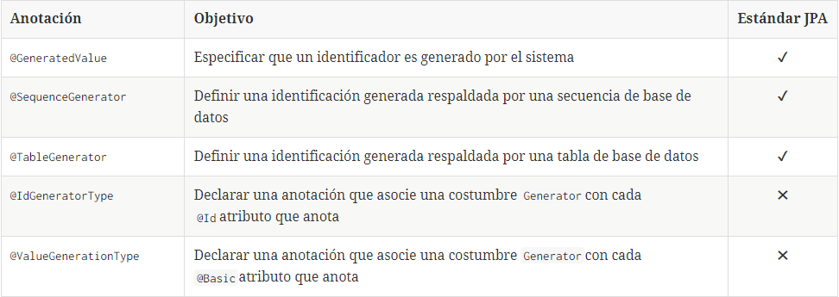
Aplicación: DemoRestOrm
SPRING FRAMEWORK
SPRING REST CON ORM
SPRING REST CON ORM
Integración de ORM con Spring
HIBERNATE
Resumen de Anotaciones→ Identificadores generados por el sistema.
Notes:
Si buscamos cualquier definición de inteligencia artificial veremos que la inteligencia es:
Es la capacidad o facultad de entender, razonar, saber, aprender y de resolver problemas.

Slide 24
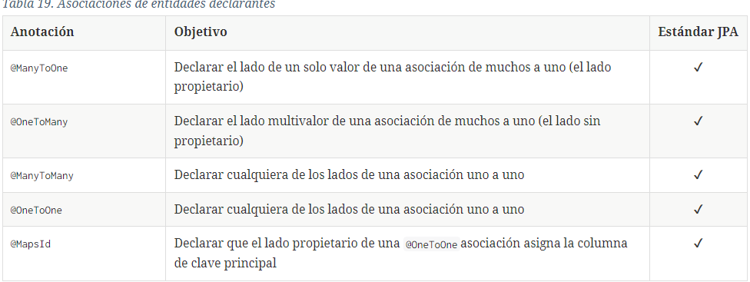
Aplicación: DemoRestOrm
SPRING FRAMEWORK
SPRING REST CON ORM
SPRING REST CON ORM
Integración de ORM con Spring
HIBERNATE
Resumen de Anotaciones→ Asociaciones de entidades.
Notes:
Si buscamos cualquier definición de inteligencia artificial veremos que la inteligencia es:
Es la capacidad o facultad de entender, razonar, saber, aprender y de resolver problemas.

Slide 25
Aplicación: DemoRestOrm
SPRING FRAMEWORK
SPRING REST CON ORM
SPRING REST CON ORM
Integración de ORM con Spring
HIBERNATE
En este caso si seguimos viendo la documentación de Hibernate, podemos definir casi todas las estructuras de persistencia de datos a partir de las sentencias. Ya depende de la automatización que necesitas o lo compleja que sea la aplicación que se quiere realizar.
Donde lo mas importante de Hibernate es que Hibernate trabaja el código que interactúa con la base de datos que pertenece a una capa de persistencia separada.
Notes:
Si buscamos cualquier definición de inteligencia artificial veremos que la inteligencia es:
Es la capacidad o facultad de entender, razonar, saber, aprender y de resolver problemas.

Slide 26
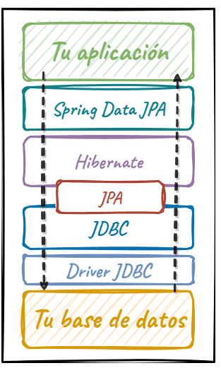
Aplicación: DemoRestJPA
SPRING FRAMEWORK
SPRING REST CON ORM
SPRING REST CON ORM
Integración de ORM con Spring
SPRING DATA JPA
Proporciona un conjunto de abstracciones y convenciones para simplificar la implementación de repositorios
De datos. Spring Data genera automáticamente implementaciones para los métodos de consulta comunes
En tus interfaces de repositorio, ahorra tiempo, pero requiere que uses por debajo alguna implementación de JPA
(Hibernate) para realizar las operaciones de base de datos.
Os dejo un manual de configuración de Spring Data JPA.
https://spring.io/guides/gs/accessing-data-jpa/
Notes:
Si buscamos cualquier definición de inteligencia artificial veremos que la inteligencia es:
Es la capacidad o facultad de entender, razonar, saber, aprender y de resolver problemas.

Slide 27

Aplicación: DemoRestJPA
SPRING FRAMEWORK
SPRING REST CON ORM
SPRING REST CON ORM
Integración de ORM con Spring
SPRING DATA JPA
Definimos la clase Entity:
@Entity.
Definimos en esa clase, la clave primaria de mi aplicación mediante → @Id.
@GeneratedValue→ Definimos la estrategia de generación de valores del campo clave: Existen varios.
Definimos todos los campos y generamos todos sus getters & setters.
Notes:
Si buscamos cualquier definición de inteligencia artificial veremos que la inteligencia es:
Es la capacidad o facultad de entender, razonar, saber, aprender y de resolver problemas.

Slide 28
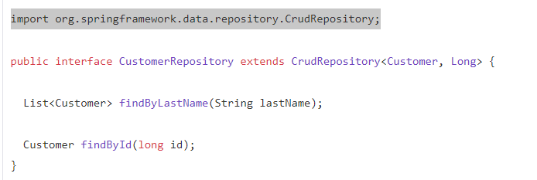
Aplicación: DemoRestJPA
SPRING FRAMEWORK
SPRING REST CON ORM
SPRING REST CON ORM
Integración de ORM con Spring
SPRING DATA JPA
Creamos una consulta simple.
Una de las capacidades de JPA es el hecho de poder implementar o crear procesos de repositorio automáticamente, usando una interfaz de repositorio.
Para ello necesitaremos usar:
Notes:
Si buscamos cualquier definición de inteligencia artificial veremos que la inteligencia es:
Es la capacidad o facultad de entender, razonar, saber, aprender y de resolver problemas.

Slide 29

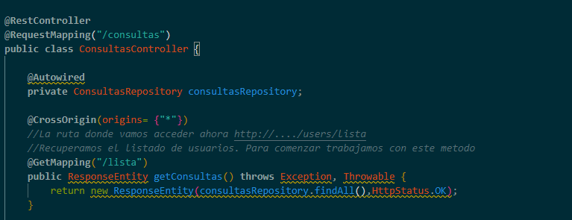
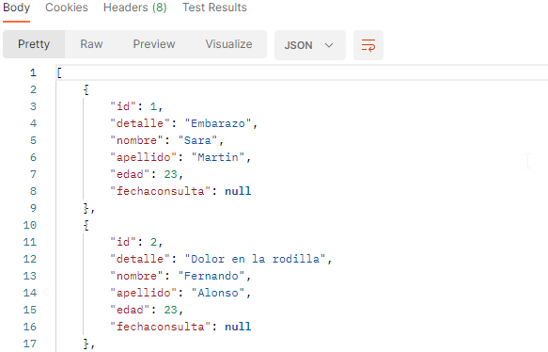
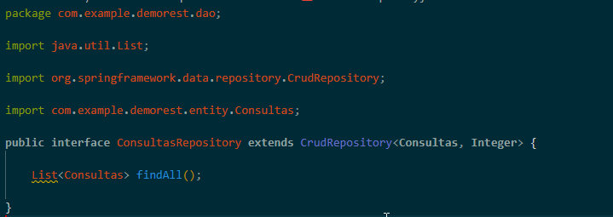
Aplicación: DemoRestJPA
SPRING FRAMEWORK
SPRING REST CON ORM
SPRING REST CON ORM
Integración de ORM con Spring
SPRING DATA JPA
Creamos una consulta simple.
En nuestro caso práctico, vemos que usando la interfaz CRUD REPOSITORY
Comprobamos las diferentes consultas que tenemos definidas.
Notes:
Si buscamos cualquier definición de inteligencia artificial veremos que la inteligencia es:
Es la capacidad o facultad de entender, razonar, saber, aprender y de resolver problemas.

Slide 30
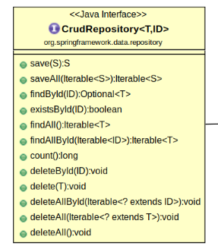
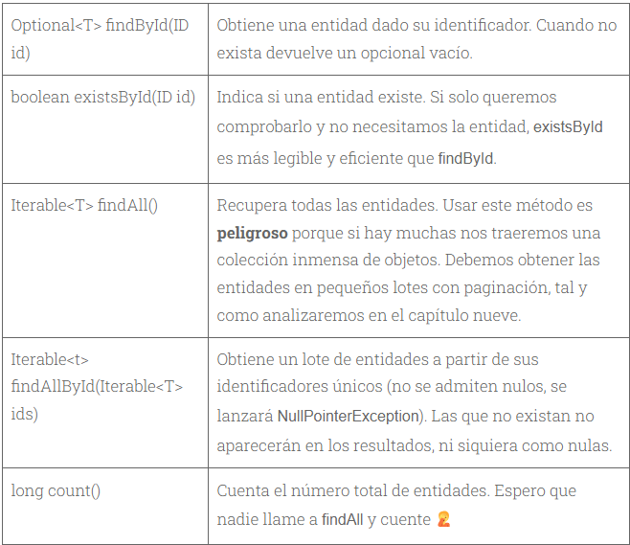
Aplicación: DemoRestJPA
SPRING FRAMEWORK
SPRING REST CON ORM
SPRING REST CON ORM
Integración de ORM con Spring
SPRING DATA JPA
Métodos de lectura:
Notes:
Si buscamos cualquier definición de inteligencia artificial veremos que la inteligencia es:
Es la capacidad o facultad de entender, razonar, saber, aprender y de resolver problemas.

Slide 31
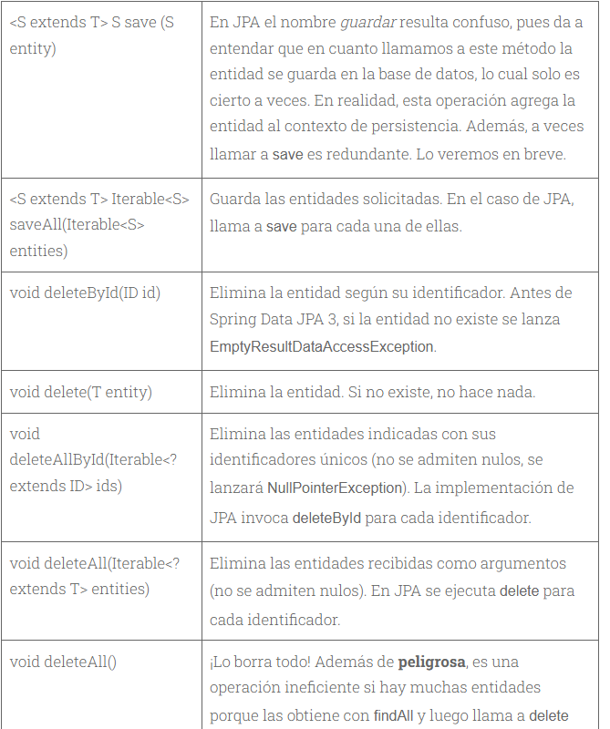
Aplicación: DemoRestJPA
SPRING FRAMEWORK
SPRING REST CON ORM
SPRING REST CON ORM
Integración de ORM con Spring
SPRING DATA JPA
Métodos de escritura:
Notes:
Si buscamos cualquier definición de inteligencia artificial veremos que la inteligencia es:
Es la capacidad o facultad de entender, razonar, saber, aprender y de resolver problemas.

Slide 32
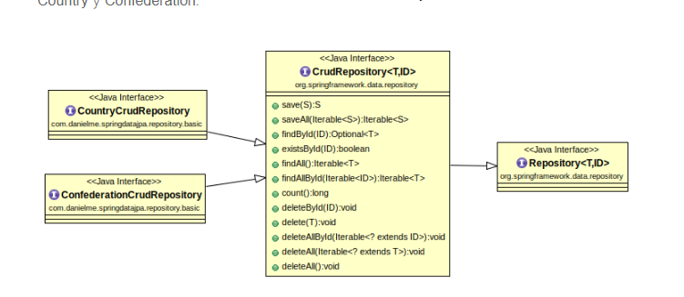
Aplicación: DemoRestJPA
SPRING FRAMEWORK
SPRING REST CON ORM
SPRING REST CON ORM
Integración de ORM con Spring
SPRING DATA JPA
Como disfrutamos con estos métodos:
Únicamente deberemos de heredar de la clase CRUD Repository.
Notes:
Si buscamos cualquier definición de inteligencia artificial veremos que la inteligencia es:
Es la capacidad o facultad de entender, razonar, saber, aprender y de resolver problemas.

